Slide 1
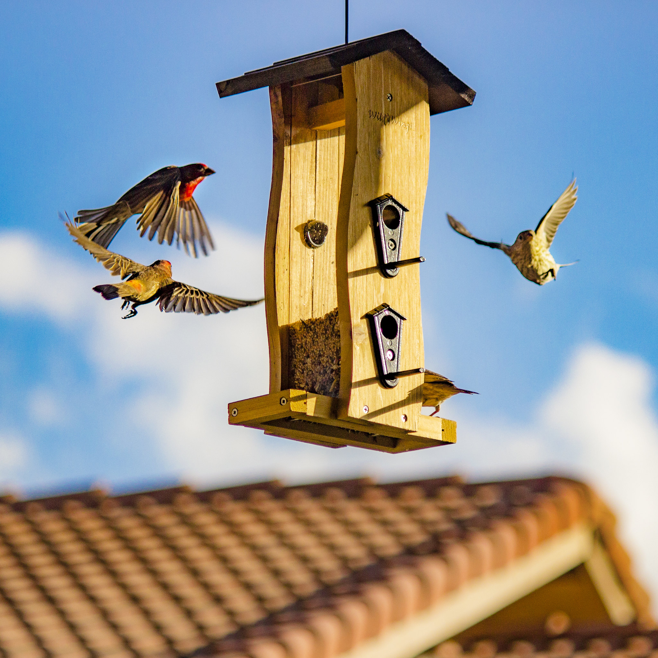
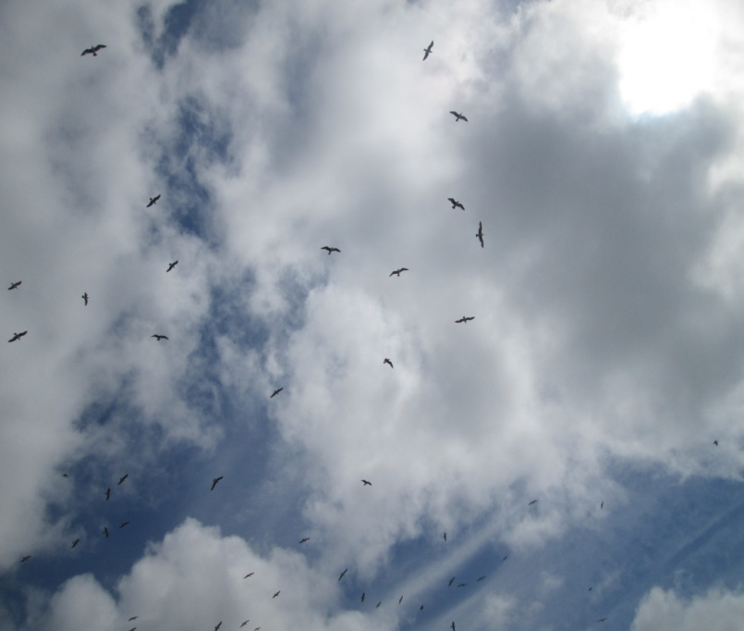
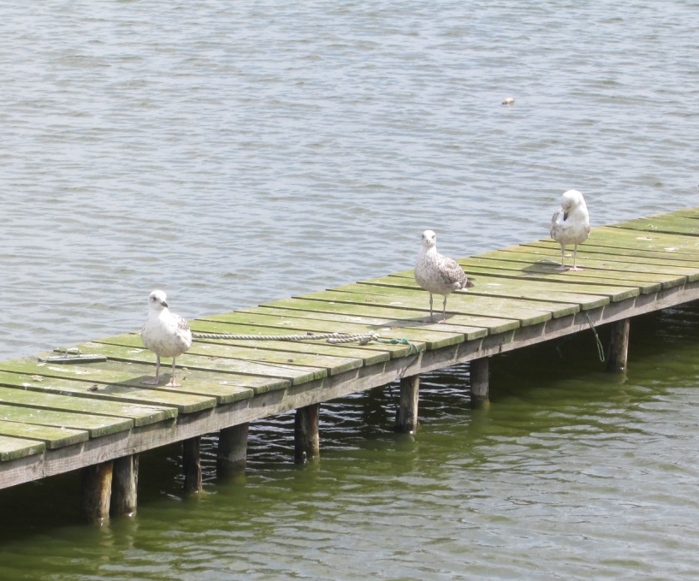
Nome da escola Jardim de Infância Conde Ferreira
Concelho: Figueira da Foz
Foto da espécie
Nome vulgar: Gaivotas/ Aves marinhas
Foto da espécie
Nome científico: Atis ou Larus da família Laridae
Estatuto de conservação:
Alimentação
Os seus habitats /Distribuição: São aves marinhas e habitam normalmente as zonas do litoral de Portugal.
Sua dieta é composta, basicamente de peixe, mas alimentam-se também de ovos de outras aves, pequenos roedores e vários tipos de restos. Essas aves habitam litorais e ilhas oceânicas, são freqüentadoras assíduas dos portos de mar, acompanham também os barcos pesqueiros, aproveitando-se da concentração de peixes nas redes ou ficando com os que são rejeitados pelos pescadores. Sua presença é marcada com um grito característico, áspero e rouco.
Foto da espécie
Ameaças/curiosidades : Poluição por óleos, emaranhar-se em redes de pesca e outras e ingestão de lixo ou plásticos no mar.
As gaivotas usam um ninho básico de raspagem ou uma plataforma rasa construída com ervas daninhas , galhos ou outros detritos. Nidificam nas praias ou nas falésias e e os ovos são normalmente camuflados para se misturar com seixos ou areia.

